Slide 1


Slide 2





1 ВОПРОС/ÎNTREBARE
Восстановите слова, в которых мы оставили только гласные.
и а у – мультперсонаж, которого хочется поймать и использовать
вместо электростанции
е а – учёный, в честь которого назван электромобиль
а у у я о – устройство для накопления энергии
Restabiliți cuvintele în care au fost omise toate consoanele.
i a u – personaj din desene animate, ce poate fi folosit în loc de centrală
electrică
е а – savant, în cinstea căruia este numit un brand de automobile
a e i e – unire a mai multor elemente voltaice spre a produce electricitate
3 ОТВЕТА/RĂSPUNSURI – 3 БАЛЛA/PUNCTE

Slide 3


1 ОТВЕТ/RĂSPUNSUL
Пикачу / Pikachu
– 1 балл/punct.
Тесла / Tesla – 1 балл/punct.
Аккумулятор / Baterie
– 1 балл/punct.
3 ОТВЕТА/RĂSPUNSURI – 3 БАЛЛA/PUNCTE

Slide 4
2 ВОПРОС/ÎNTREBARE
В 2020 году известный музыкант Жан-Мишель Жарр дал
концерт «Aero». Концерт прошёл в Дании, и его главной
темой стала энергия и окружающая среда. Он провёл его:
на аэродроме или в парке ветряных мельниц?
În anul 2020 renumitul muzician Jean-Michel Jarre a susținut
concertul ”Aero”. Acesta a avut loc în Danemarca, iar laitmotivul
a fost energia și mediul înconjurător. Unde a avut loc concertul:
pe aerodrom sau într-un parc cu mori de vânt?
1 ОТВЕТ/RĂSPUNS – 1 БАЛЛ/PUNCT

Slide 5
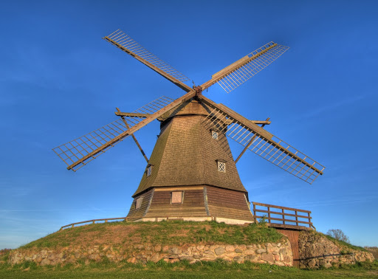
2 ОТВЕТ/RĂSPUNSUL
В парке /
În parc
1 ОТВЕТ/RĂSPUNS – 1 БАЛЛ/PUNCT

Slide 6
3 ВОПРОС/ÎNTREBARE
Верите ли вы, что прототип электромобиля
был создан ещё в 1828 году?
E adevărat sau fals că prototipul electromobilului
a fost creat încă în anul 1828?
1 ОТВЕТ/RĂSPUNS – 1 БАЛЛ/PUNCT

Slide 7
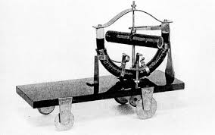
3 ОТВЕТ/RĂSPUNSUL
Верю /
Adevărat
1 ОТВЕТ/RĂSPUNS – 1 БАЛЛ/PUNCT

Slide 8
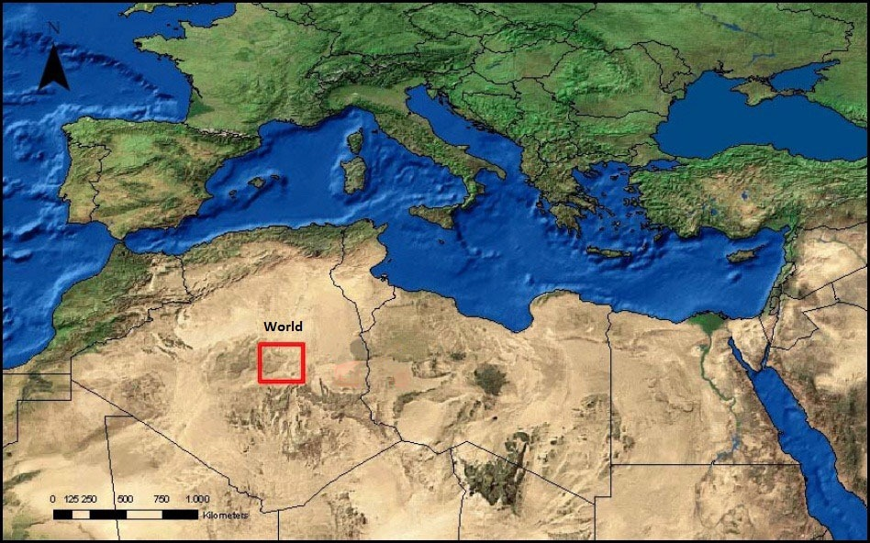
4 ВОПРОС/ÎNTREBARE
Что надо расположить на
отмеченной территории,
чтобы обеспечить
электроэнергией весь мир?
Ce obiecte ar trebui plasate
pe teritoriul marcat pentru a produce energie electrică
suficientă pentru întreaga lume?
1 ОТВЕТ/RĂSPUNS – 1 БАЛЛ/PUNCT

Slide 9
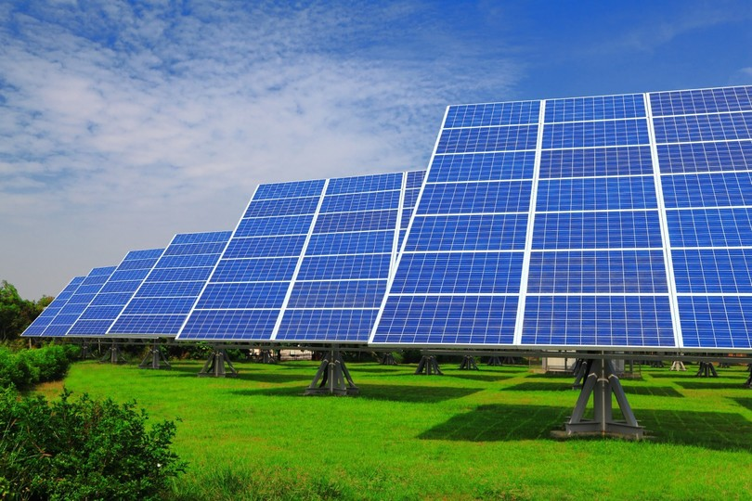
4 ОТВЕТ/RĂSPUNSUL
Солнечные
батареи /
Panouri solare
1 ОТВЕТ/RĂSPUNS – 1 БАЛЛ/PUNCT

Slide 10
5 ВОПРОС/ÎNTREBARE
16-летняя Энн Макосински сконструировала фонарик,
который работает от тепловой энергии ЕГО. Батарейки
могут сесть, рядом может не быть розетки, а ОНО
всегда «под рукой». Назовите ЕГО.
Anne Makosinski, o tânără de doar 16 ani, a construit o
lanternă care funcționează pe baza energiei LUI. Bateriile
se pot epuiza, este posibil să lipsească prizele, însă EL e
permanent ”la îndemână”. Despre ce este vorba?
1 ОТВЕТ/RĂSPUNS – 1 БАЛЛ/PUNCT

Slide 11
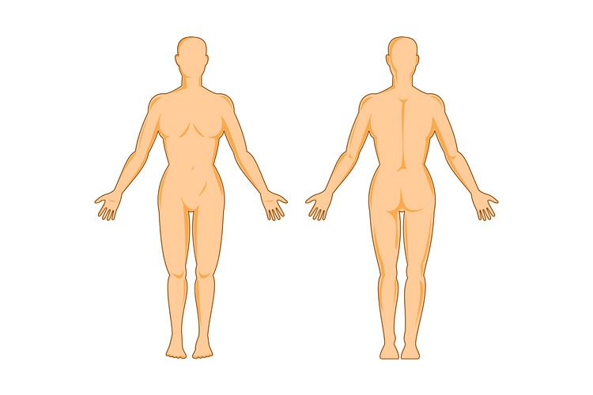
5 ОТВЕТ/RĂSPUNSUL
Тело человека / Corpul uman
1 ОТВЕТ/RĂSPUNS – 1 БАЛЛ/PUNCT

Slide 12
6 ВОПРОС/ÎNTREBARE
Один из призов Международного конкурса научных и
инженерных достижений школьников – премия имени Дадли
Хершбаха. Её лауреатов приглашают посетить церемонию.
Чего? За второй балл назовите город, где она проходит.
Premiul Dudley Herschbach - este unul din premiile Concursului
internațional al realizărilor științifice și inginerești printre elevi.
Premianții acestuia sunt invitați să viziteze ceremonia…
Ce ceremonie? Pentru a mai obține un punct, numiți orașul în
care are loc aceasta.
2 ОТВЕТA/RĂSPUNSURI – 2 БАЛЛA/PUNCTE

Slide 13
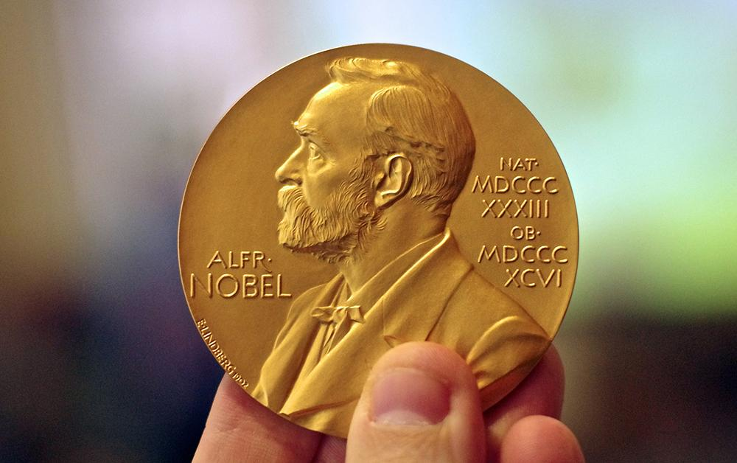
6 ОТВЕТ/RĂSPUNSUL
Церемония вручения Нобелевской премии /
Ceremonia de înmânare a Premiului Nobel – 1 балл/punct.
Стокгольм / Stockholm
– 1 балл/punct.
2 ОТВЕТA/RĂSPUNSURI – 2 БАЛЛA/PUNCTE

Slide 14
7 ВОПРОС/ÎNTREBARE
Участники программы «Ноль углеродного ИКСА»
предлагают варианты того, как избавиться от негативного
влияния углерода. Дело в том, что они хотят оставить
хороший ИКС в истории человечества. Назовите ИКС.
Participanții la programul ”Zero ALFA de carbon” propun
metode de a scăpa de impactul negativ al acestuia. Ideea este că
vor să lase o ALFĂ bună în istoria omenirii. Ce cuvânt a fost
înlocuit prin ALFA?
1 ОТВЕТ/RĂSPUNS – 1 БАЛЛ/PUNCT

Slide 15

7 ОТВЕТ/RĂSPUNSUL
След /
Amprentă
1 ОТВЕТ/RĂSPUNS – 1 БАЛЛ/PUNCT

Slide 16

BRAVO !

